Slide 1


LỚP 7

Slide 2
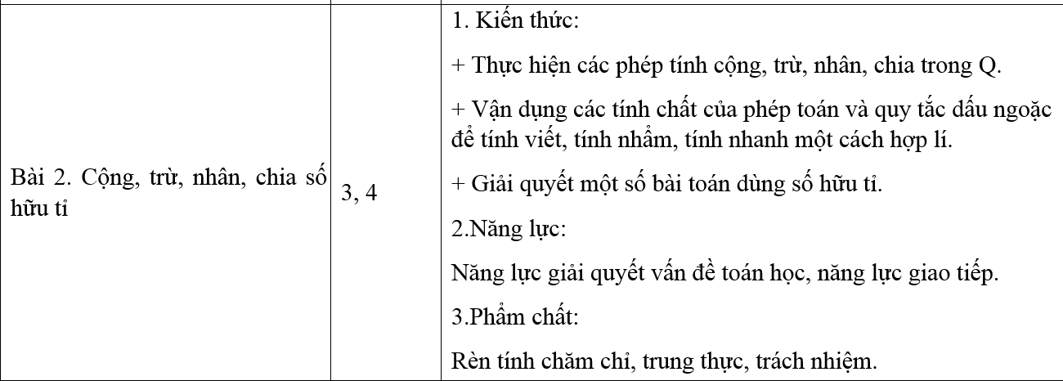
Mục tiêu cần đạt

Slide 3

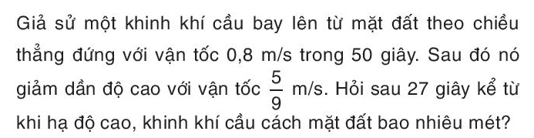

TIẾT 1

Slide 4
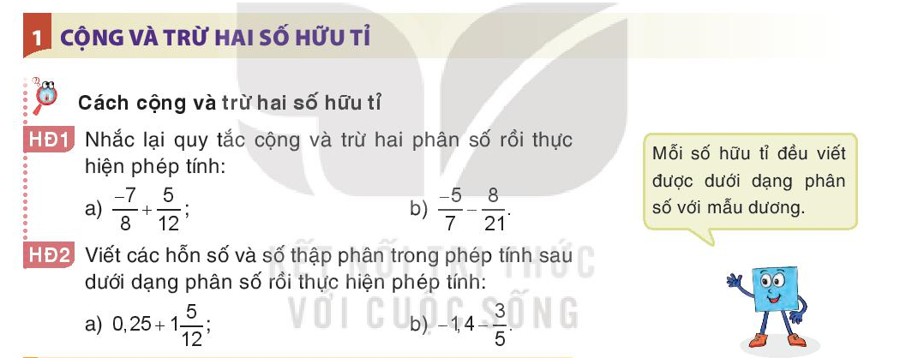

Slide 5
Quy tắc cộng hai phân số:
Quy tắc trừ hai phân số:
Cùng mẫu:
Cùng mẫu:
Muốn cộng hai phân số có cùng mẫu số, ta cộng tử số với nhau và giữ nguyên mẫu số.
Muốn trừ hai phân số có cùng mẫu số, ta trừ tử của số bị trừ cho tử của số trừ và giữ nguyên mẫu.
Khác mẫu:
Khác mẫu:
Muốn cộng hai phân số khác mẫu, ta quy đồng mẫu số của chúng, sau đó cộng hai phân số có cùng mẫu.
Muốn trừ hai phân số khác mẫu, ta quy đồng mẫu hai phân số rồi trừ hai phân số đó.

Slide 6
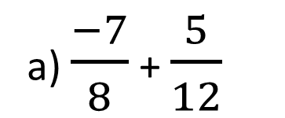
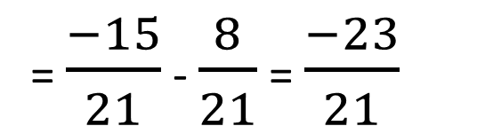
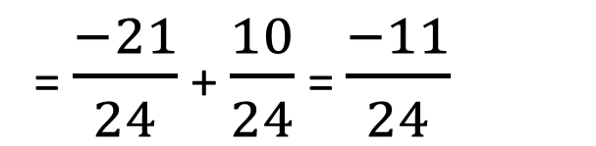
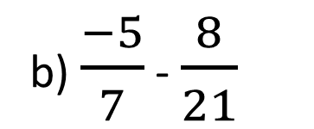
Thực hiện phép tính:
a) $\frac{−7}{8}$ + $\frac{5}{12}$
= $\frac{−21}{24}$ + $\frac{10}{24}$ = $\frac{−11}{24}$
b) $\frac{−5}{7}$ - $\frac{8}{21}$
= $\frac{−15}{21}$ - $\frac{8}{21}$ = $\frac{−23}{21}$

Slide 7
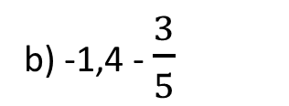
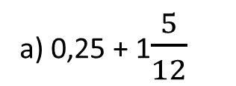
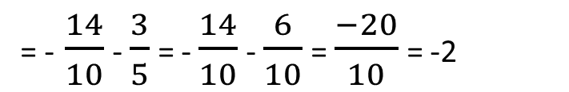
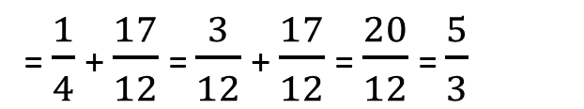
Viết các hỗn số và số thập phân trong phép tính sau dưới dạng phân số rồi thực hiện phép tính:
HĐ2
a) 0,25 + 1$\frac{5}{12}$
= $\frac{1}{4}$ + $\frac{17}{12}$ = $\frac{3}{12}$ + $\frac{17}{12}$ = $\frac{20}{12}$ = $\frac{5}{3}$
b) -1,4 - $\frac{3}{5}$
= -$\frac{14}{10}$ - $\frac{3}{5}$ = - $\frac{14}{10}$ - $\frac{6}{10}$ = $\frac{−20}{10}$ = -2

Slide 8
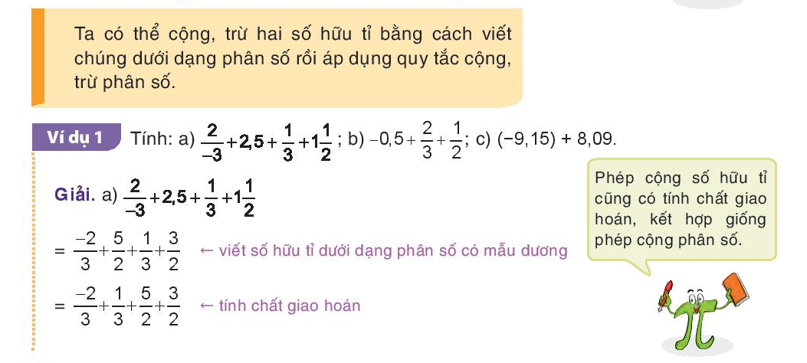
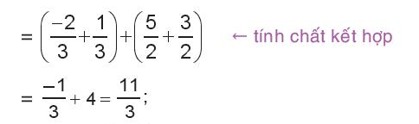

Slide 9
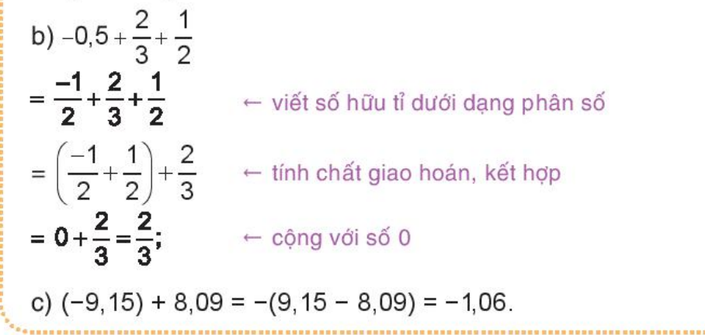
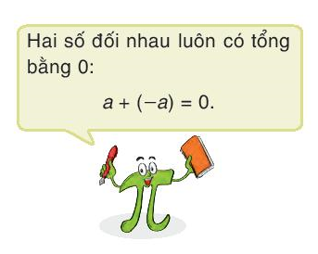

Slide 10
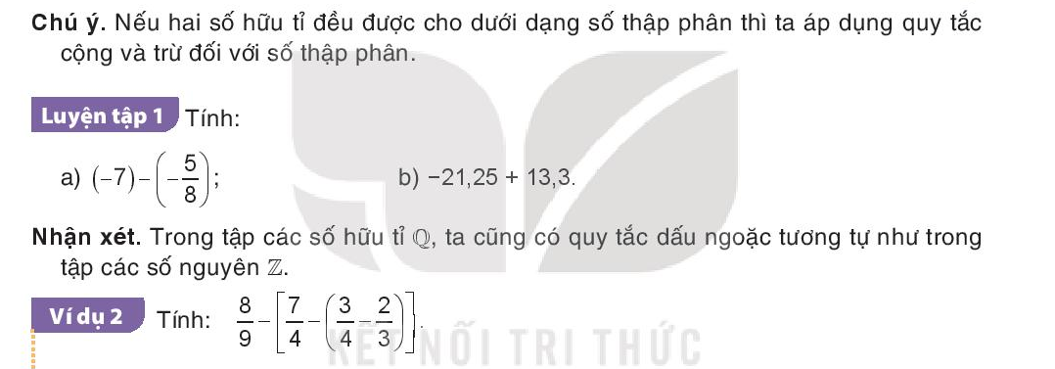

Slide 11
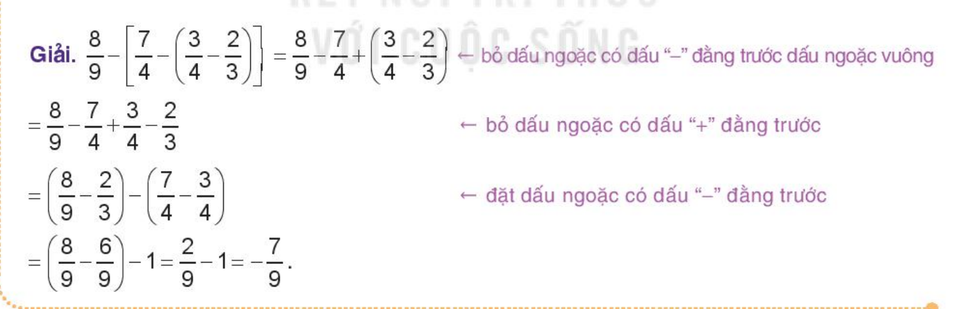

Slide 12
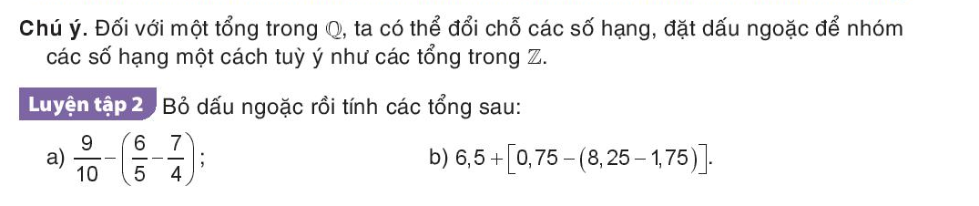
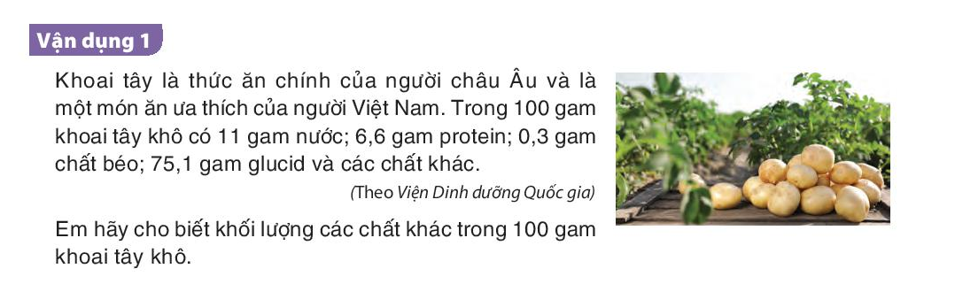

Slide 13
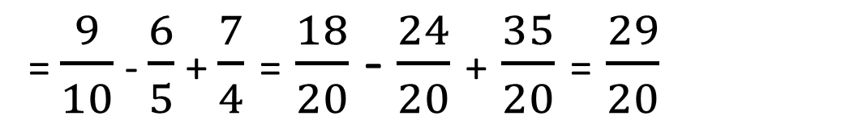
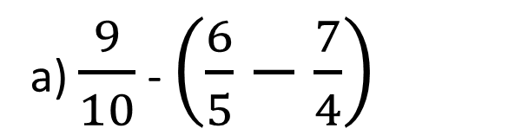
Luyện tập 2: Bỏ dấu ngoặc rồi tính các tổng sau
a) $\frac{9}{10}$ - $\left(\frac{6}{5}−\frac{7}{4}\right)$
= $\frac{9}{10}$ - $\frac{6}{5}$ + $\frac{7}{4}$=$\frac{18}{20}$ - $\frac{24}{20}$+$\frac{35}{20}$=$\frac{29}{20}$
b) 6,5 + [0,75 - (8,25 - 1,75)]
= 6,5 + 0,75 - 8,25 + 1,75 = 0,75

Slide 14
Khối lượng các chất khác trong 100g khoai tây khô là:
100 – (11 + 6,6 + 0,3 + 75,1) = 7 (g)

Slide 15
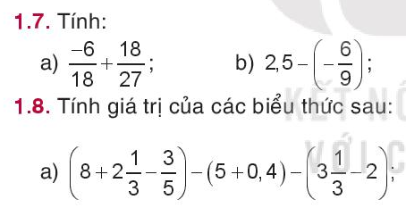
LUYỆN TẬP

Slide 16

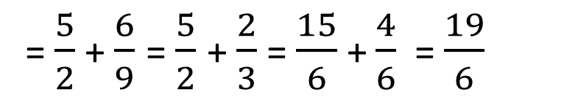
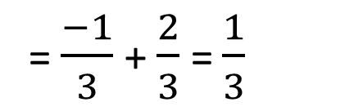
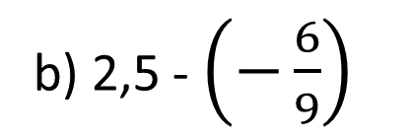
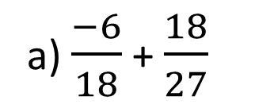
LUYỆN TẬP
Bài 1.7 (SGK - tr13)
a) $\frac{−6}{18}$ + $\frac{18}{27}$
= $\frac{−1}{3}$ + $\frac{2}{3}$ = $\frac{1}{3}$
b) 2,5 - $\left(−\frac{6}{9}\right)$
= $\frac{5}{2}$ + $\frac{6}{9}$= $\frac{5}{2}$+ $\frac{2}{3}$ = $\frac{15}{6}$ + $\frac{4}{6}$ = $\frac{19}{6}$

Slide 17

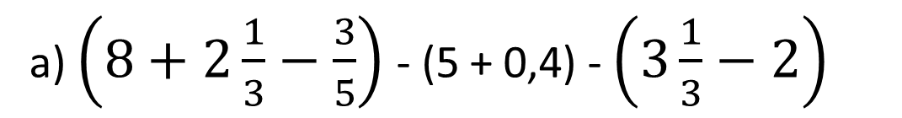
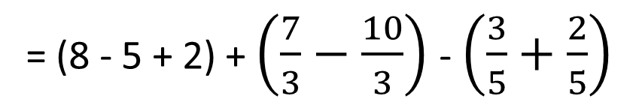
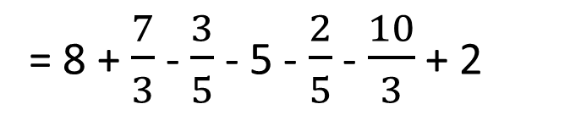
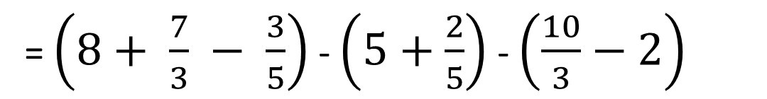
Bài 1.8 (SGK - tr13)
Tính giá trị của các biểu thức sau:
a) $\left(8+2\frac{1}{3}−\frac{3}{5}\right)$- (5 + 0,4) - $\left(3\frac{1}{3}−2\right)$
= $\left(8+ \frac{7}{3} − \frac{3}{5}\right)$ - $\left(5+\frac{2}{5}\right)$ - $\left(\frac{10}{3}−2\right)$
= 8 + $\frac{7}{3}$ - $\frac{3}{5}$ - 5 - $\frac{2}{5}$ - $\frac{10}{3}$ + 2
= (8 - 5 + 2) + $\left(\frac{7}{3}−\frac{10}{3}\right)$- $\left(\frac{3}{5}+\frac{2}{5}\right)$
= 5 - 1 - 1 = 3

Slide 18
HƯỚNG DẪN VỀ NHÀ
02
01
03
Hoàn thành các bài tập còn lại SGK và bài tập SBT
Ôn lại kiến thức đã học
Chuẩn bị bài sau

Slide 20

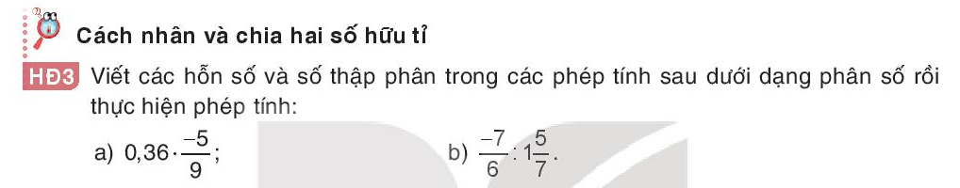
TIẾT 2

Slide 21
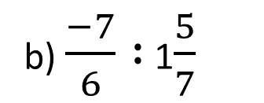
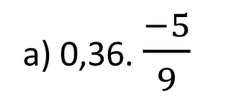
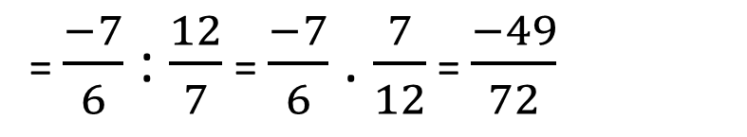
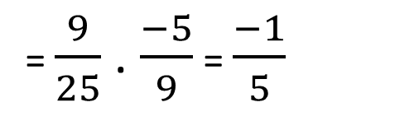
HĐ3
Viết các hỗn số và số thập phân trong phép tính sau dưới dạng phân số rồi thực hiện phép tính:
a) 0,36. $\frac{−5}{9}$
b) $\frac{−7}{6} :$ 1$\frac{5}{7}$
= $\frac{9}{25}$ . $\frac{−5}{9}$ = $\frac{−1}{5}$
= $\frac{−7}{6}$ : $\frac{12}{7}$ = $\frac{−7}{6}$ . $\frac{7}{12}$ = $\frac{−49}{72}$

Slide 22
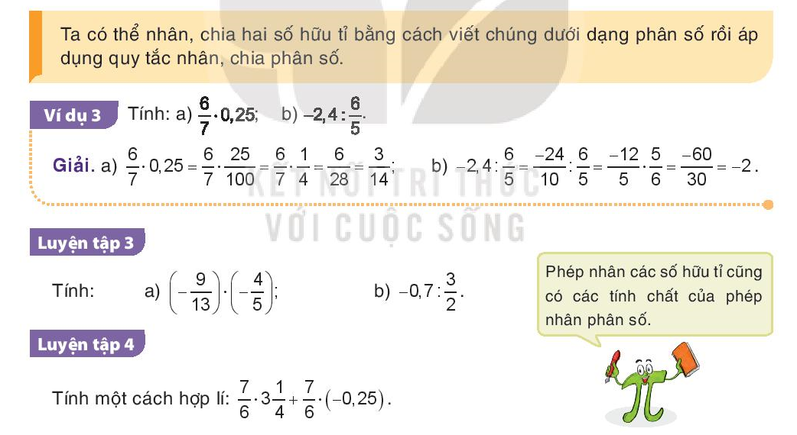

Slide 23
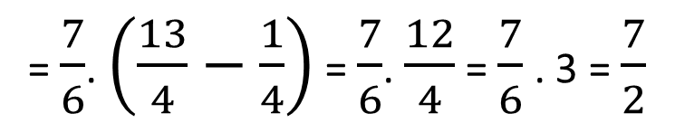
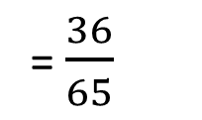
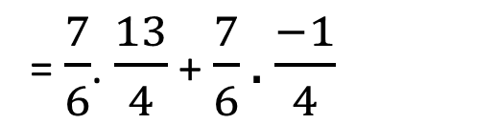
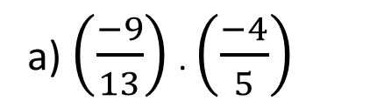
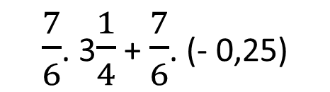
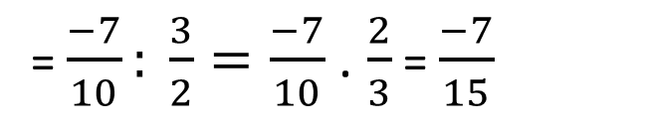
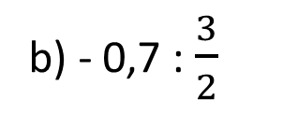
Luyện tập 3: Tính
a) $\left(\frac{−9}{13}\right)$ . $\left(\frac{−4}{5}\right)$
b) - 0,7 : $\frac{3}{2}$
= $\frac{−7}{10}: \frac{3}{2}=\frac{−7}{10}$ . $\frac{2}{3}$ = $\frac{−7}{15}$
= $\frac{36}{65}$
Luyện tập 4: Tính một cách hợp lí
$\frac{7}{6}$. 3$\frac{1}{4}$ + $\frac{7}{6}$. (- 0,25)
= $\frac{7}{6}$. $\frac{13}{4}$ + $\frac{7}{6}. \frac{−1}{4}$
= $\frac{7}{6}$. $\left(\frac{13}{4}−\frac{1}{4}\right)$ = $\frac{7}{6}$. $\frac{12}{4}$ = $\frac{7}{6}$ . 3 = $\frac{7}{2}$

Slide 24
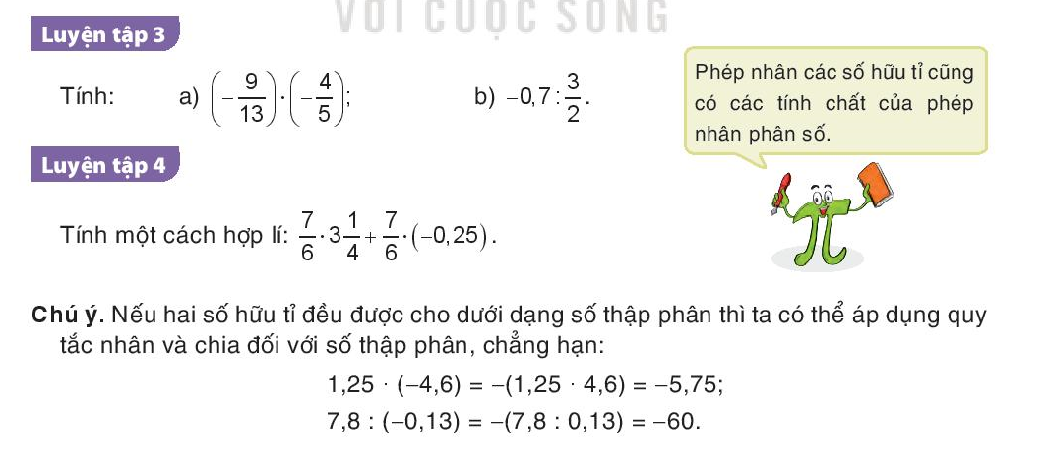

Slide 25
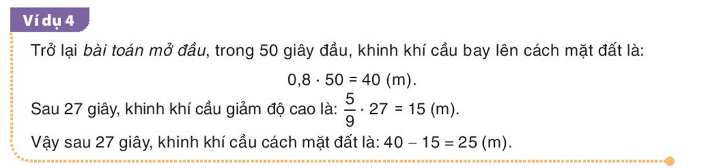

Slide 26
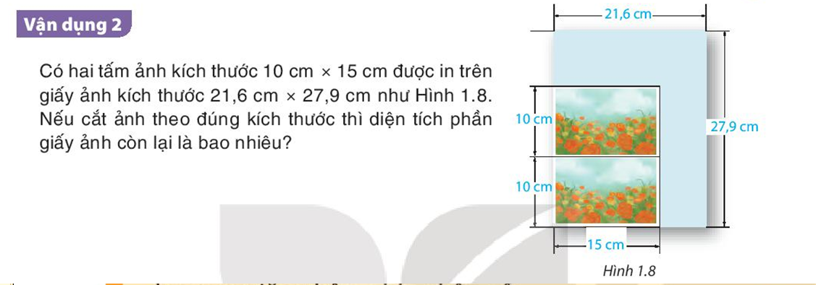

Slide 27
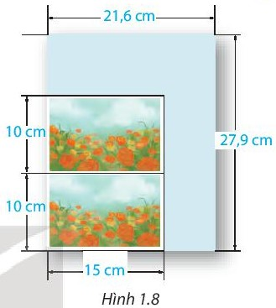
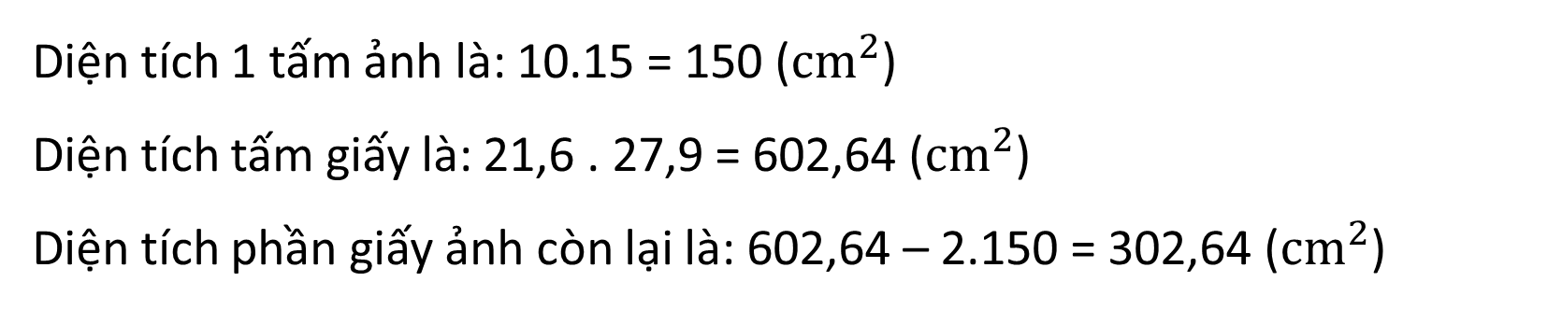
Vận dụng 2
Cho hai tấm ảnh có cùng kích thước 10 cm x 15 cm được in trên giấy ảnh kích thước 21,6 cm x 27,9 cm như Hình 1.8. Nếu cắt ảnh theo đúng kích thước thì diện tích phần giấy ảnh còn lại là bao nhiêu?
Diện tích 1 tấmảnhlà: 10.15 = 150 (${cm}^{2}$)
Diệntíchtấmgiấylà: 21,6 . 27,9 = 602,64 (${cm}^{2}$)
Diệntíchphầngiấyảnhcònlạilà: 602,64 – 2.150 = 302,64 (${cm}^{2}$)

Slide 28
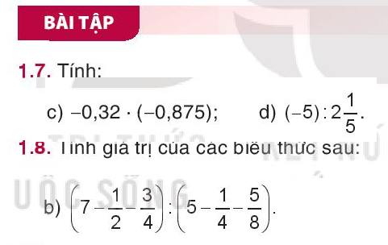

Slide 29
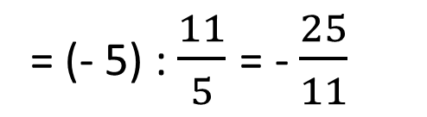

LUYỆN TẬP
Bài 1.7 (SGK - tr13)
c) - 0,32. (- 0,875)
= 0,28
d) (- 5) : 2$\frac{1}{5}$
= (- 5) : $\frac{11}{5}$= - $\frac{25}{11}$

Slide 30





Bài 1.8 (SGK - tr13)
b) $\left(7 − \frac{1}{2} − \frac{3}{4}\right)$ : $\left(5 − \frac{1}{4}− \frac{5}{8}\right)$
= $\left(\frac{28}{4}−\frac{2}{4}−\frac{3}{4}\right)$ : $\left(\frac{40}{8}−\frac{2}{8}−\frac{5}{8}\right)$
= $\frac{23}{4}$ : $\frac{33}{8}$= $\frac{23}{4}$. $\frac{8}{33}$ = $\frac{46}{33}$

Slide 31
HƯỚNG DẪN VỀ NHÀ
02
01
03
Hoàn thành các bài tập còn lại SGK và bài tập SBT
Ôn lại kiến thức đã học
Chuẩn bị bài sau

Slide 32



Slide 33



Slide 34
Trân trọng cảm ơn!

